Slide 1
学生信息技术档案管理系统
长沙亚软软件有限公司
杨勇 18673182613，QQ:77349691
交流QQ群：241153159

Slide 2
目 录
系统简介
局中心系统
数据同步策略
任课教师客户端
学生客户端

Slide 3
系统简介
利用城域网的教师和学生用户认证系统，实现各校学生每堂信息技术课作业的收集、评价、统计、发布等网络化自动化的管理，促进学生整体信息素养的提升。
系统组成：区教育局中心系统（Web）、数据同步服务、学校教师机客户端、学生机客户端四个部分组成。
系统角色：局管理员、校管理员、任课教师、学生
运行要求：1、客户端须.net framework2.0运行环境。
2、教师机客户端与学生机客户端须在同一VLAN中，且注意防火墙阻挡

Slide 4
目 录
系统简介
局中心系统
系统设置
任课教师
学生
数据同步策略
任课教师客户端
学生客户端

Slide 5
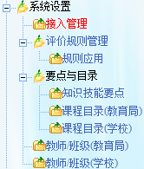
局中心系统——系统设置
中心系统地址： http://xssy.furongedu.com/
接入管理（局管理员）
负责给各学校教师客户端分配唯一接入帐号密码以保证安全通讯和系统识别，并生成一个密钥文件（以学校为单位）
评价规则管理（局管理员）
负责按年级设置统一的客观评价体系，有等级制和分数制可供选择
课程目录设置（局管理员、校管理员）
负责按年级设置统一的课程目录，可分为必修和选修，也可按全区和学校设置
知识要点（局管理员）
负责各课程目录涉及的要点归属，支持树型结构设置，支持和课程目录的多对多的关系
教师/班级设置（局管理员、校管理员）
负责管理任课教师和授课班级的对应关系

Slide 6
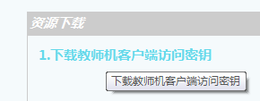
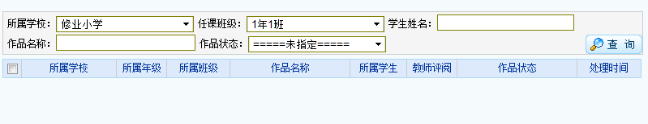
局中心系统——任课教师（1）
中心系统地址： http://xssy.furongedu.com/
获取密钥文件（教师客户端必须）
任课教师查询
负责管理所授课学生的作品

Slide 7
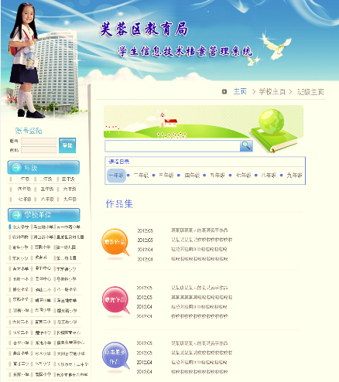
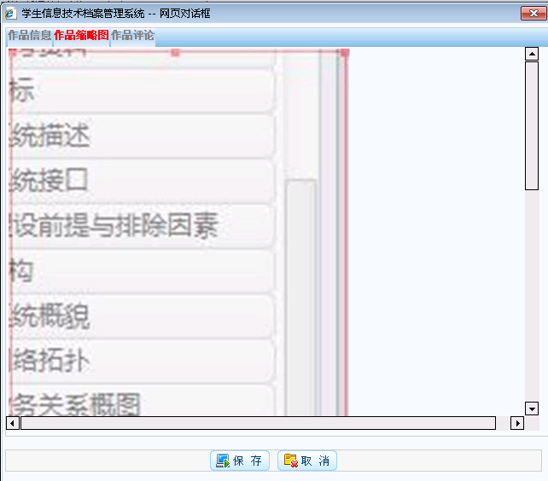
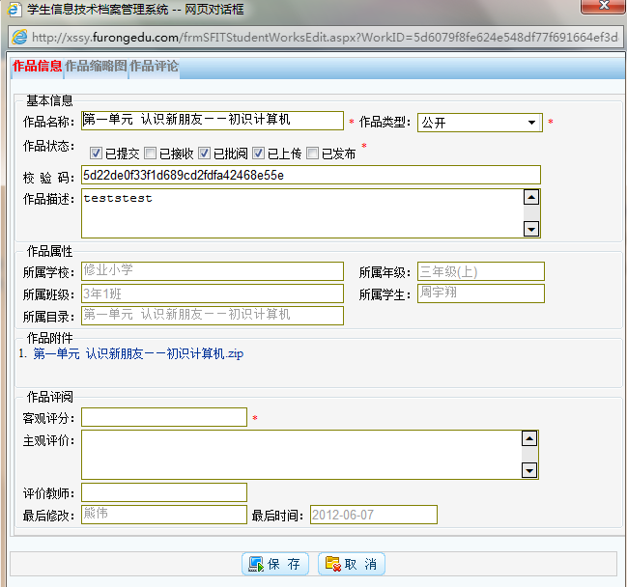
局中心系统——任课教师（2）
中心系统地址： http://xssy.furongedu.com/

Slide 8
局中心系统——学生
可查询到自己的作业信息。

Slide 9
目 录
系统简介
局中心系统
数据同步策略
任课教师客户端
学生客户端

Slide 10
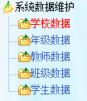
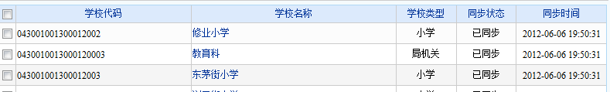
数据同步策略
从城域网同步数据到局中心系统
学校数据
教师数据
班级数据
学生数据
【86400秒（24小时）自动同步一次】
教师客户端从局中心系统同步数据
同步授课班级的学生数据、课程目录、知识要点。
第一次由系统自动同步，支持手动同步。

Slide 11
目 录
系统简介
局中心系统
数据同步策略
任课教师客户端
学生客户端

Slide 12

任课教师客户端——简介
教师机客户端是学校客户端系统的核心，它的主要功能是为任课教师提供一个收集评阅学生作品的一个平台，同时也要支持在网络不稳定的状态下不影响正常的授课过程（支持离线操作），同时也能方便有效的为学生机客端提供可靠的网络数据服务。
主要功能模块：
数据下载／存储模块、
任课教师离线登陆模块、
教师/学生客户端通讯模块、
学生客户端身份验证及控制模块、
学生客户端监控模块、
课堂设置模块、
学生作品收集模块、
学生作品评阅模块、
学生作品上传模块。
原则上一台PC机上只能运行一个客户端实例。

Slide 13
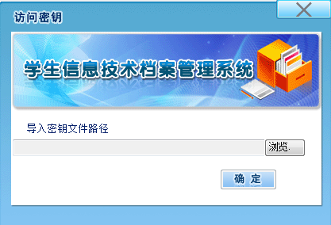
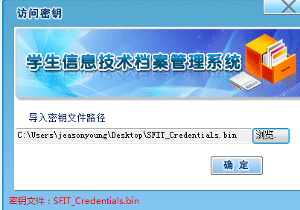
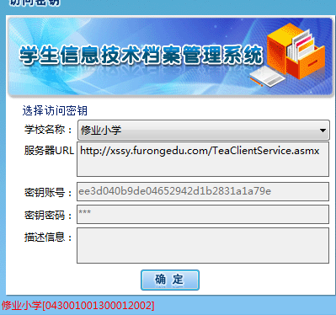
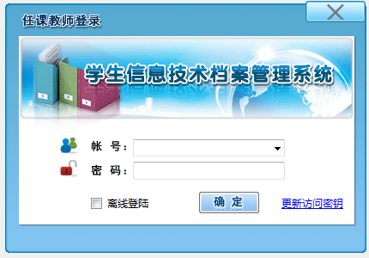
任课教师客户端——导入密钥

Slide 14
任课教师客户端——登录
在帐号密码中输入城域网的帐号密码，且已分配了班级的任课教师才能登录。
如果帐号在下拉数据中存在，即可支持离线登录（离线登录即不需要到联接局中心系统）。

Slide 15
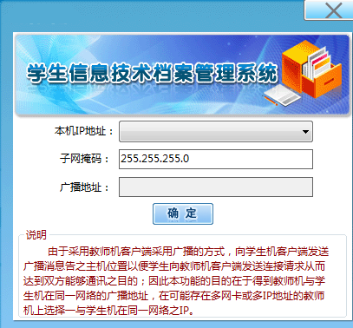
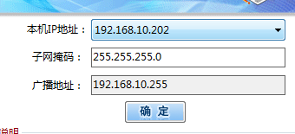
任课教师客户端——设置IP地址
当本机装有多个网卡且都在正在工作时，下拉框中会有多个IP，请选择与学生机在同一VLAN的IP地址。
并输入正确的子网掩码

Slide 16
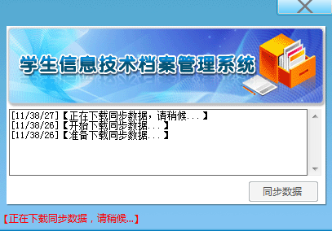
任课教师客户端——自动同步数据
当任课教师第一次登录客户端时或者没有同步数据文件时，登录后都会自动同步数据一次。

Slide 17
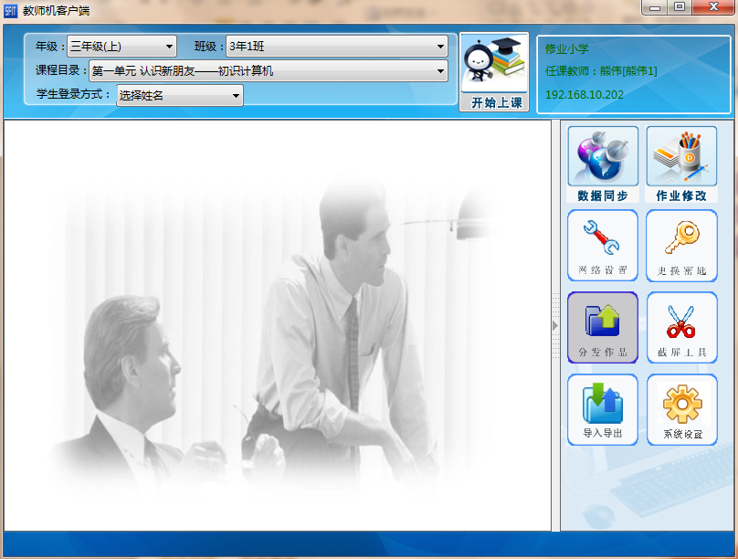
任课教师客户端——主界面
上课设置区
上课控制按钮
用户信息显示区
功能模块区
学生状态监控区
状态显示区

Slide 18
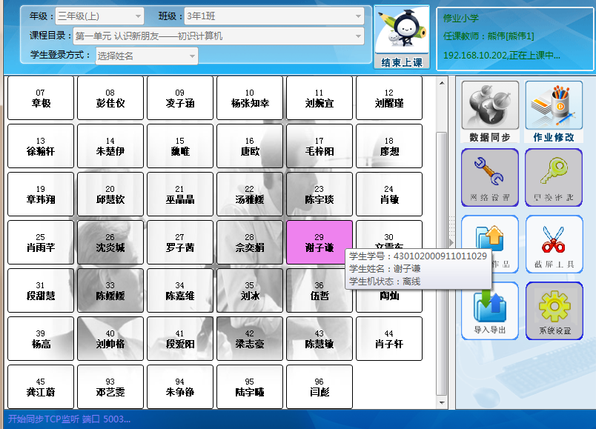
任课教师客户端——上课

Slide 19
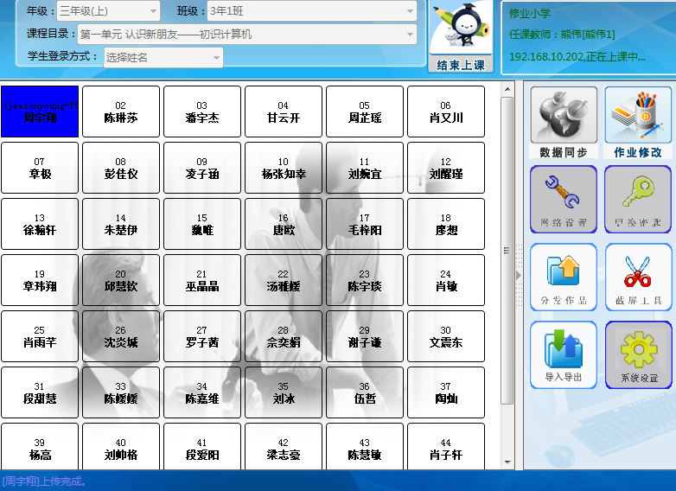
任课教师客户端——学生上传作业

Slide 20
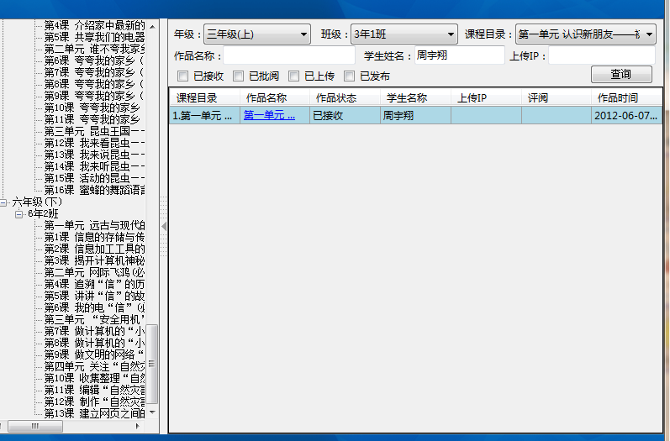
任课教师客户端——作业管理（1）

Slide 21
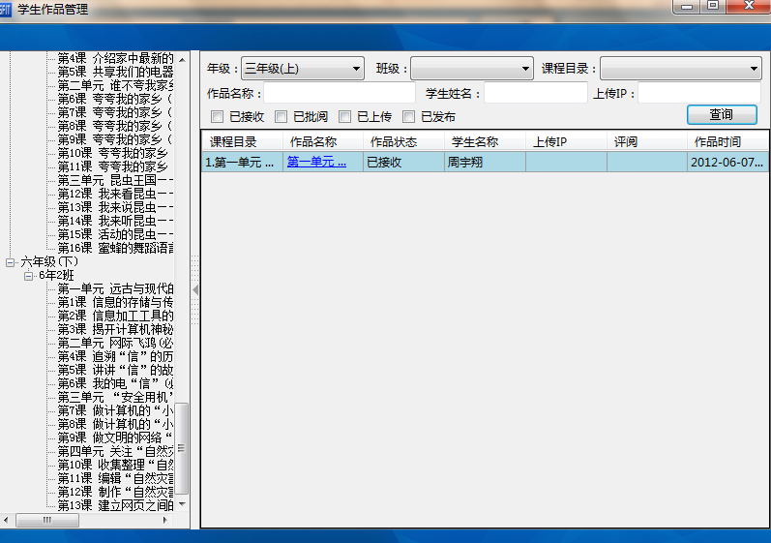
任课教师客户端——作业管理（2）

Slide 22
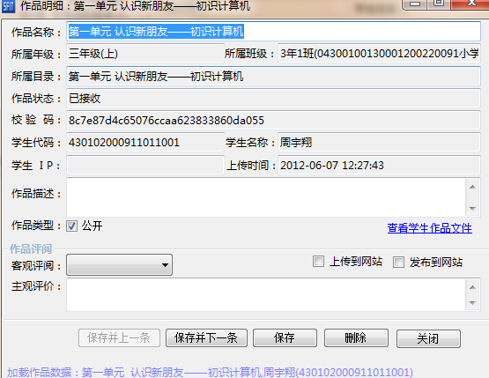
任课教师客户端——作业管理（3）
选中上传到局中心系统

Slide 23
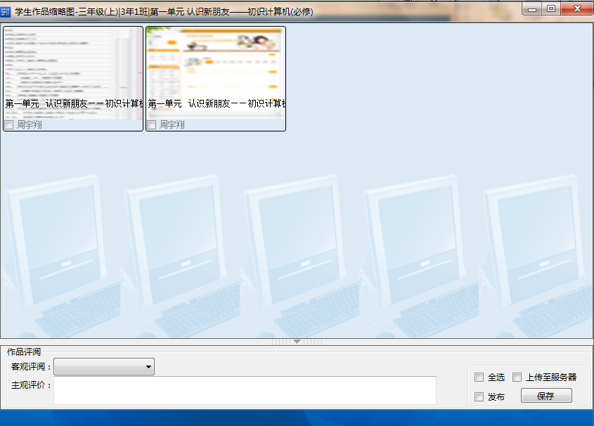
任课教师客户端——作业管理（4）

Slide 24
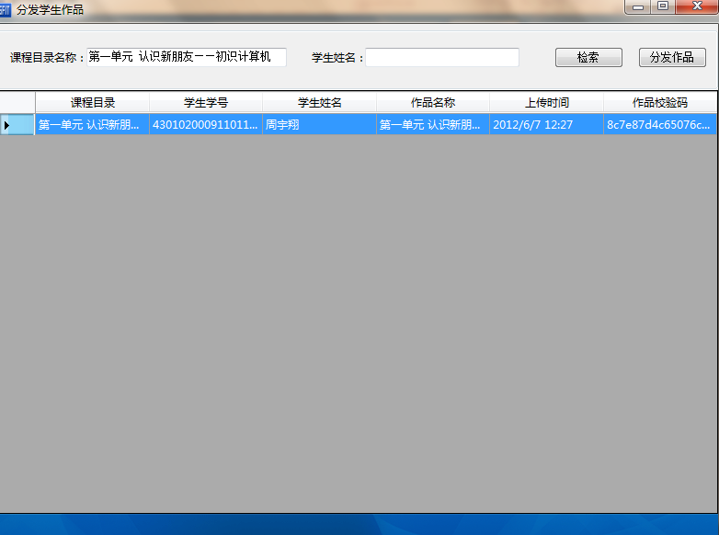
任课教师客户端——作业分发
特点：只能给已链接到教师客户端的学生机客户端分发作品。
【分发后的作业直接以zip格式显示在学生机的桌面上。】

Slide 25
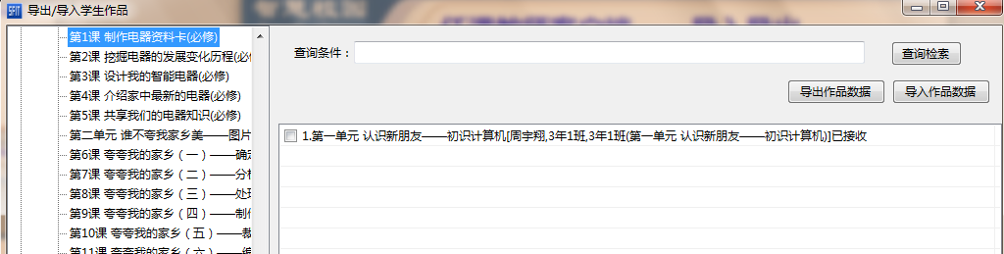
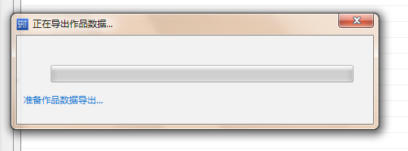
任课教师客户端——导入导出
特点：导出的数据以特定格式存储为ZIP，只能导入之后才能读取 。

Slide 26
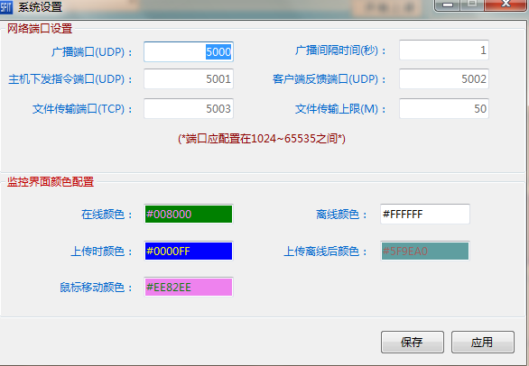
任课教师客户端——系统设置
注意：广播端口不能随意更改，如更改须手动更改学生机客户端相应配置。

Slide 27
任课教师客户端——截屏工具
截屏工具模拟QQ截图；
右键退出，双击保存到桌面。
F４为快捷键。

Slide 28
目 录
系统简介
局中心系统
数据同步策略
任课教师客户端
学生客户端

Slide 29
学生机客户端——简介
连接教师机客户端
学生机客户端登录方式
上传学生作品
接收教师机客户端下发作品

Slide 30
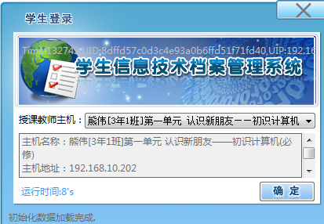
学生机客户端——连接主机
学生机客户端被动接收局域网教师机客户端的联接广播，学生须选择上课教师主机广播

Slide 31
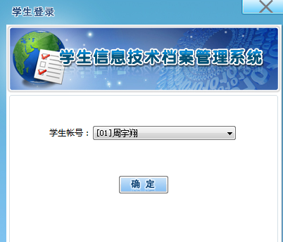
学生机客户端——登录
学生机客户端 根据教师机客户端设置的方式登录。
选择姓名
选择姓名+指定密码
城域网帐号密码

Slide 32
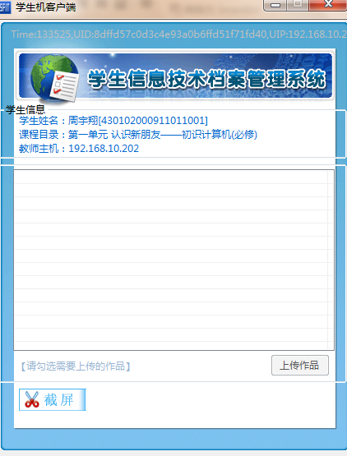
学生机客户端——主界面
主机广播区域
学生信息区域
作业列表区域（支持鼠标拖拽）
控制区域
功能模块区域

Slide 33
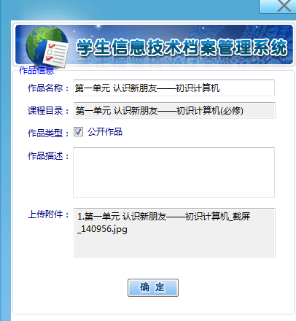
学生机客户端——作业上传
作品名称（默认为课程目录）
作品类型，如不公开则不能匿名访问，教师可修改
作品描述信息

Slide 34

学生机客户端——截屏
截屏操作与教师机客户端基本相似，右键单击退出，左键双击后直接进入上传界面，同时桌面上会生成一个截屏图片；
F4为快捷键。

Slide 35
区中心系统地址： http://xssy.furongedu.com
Q & A
杨勇 18673182613，QQ:77349691
交流QQ群：241153159

